Slide 1
Vertikális Farm Projekt
Freshland + KEP Egyesület
Moduláris Vertikális Farmhálózat
+
Helyi turisztikai attrakciók
„Az egészséges étkezés mindenki számára
elérhető legyen.”
Bizalmas!

Slide 2
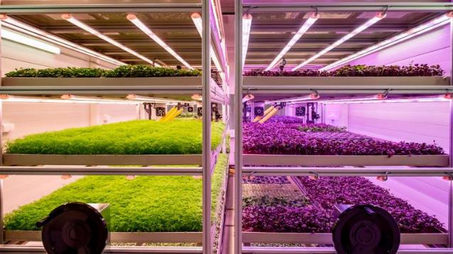
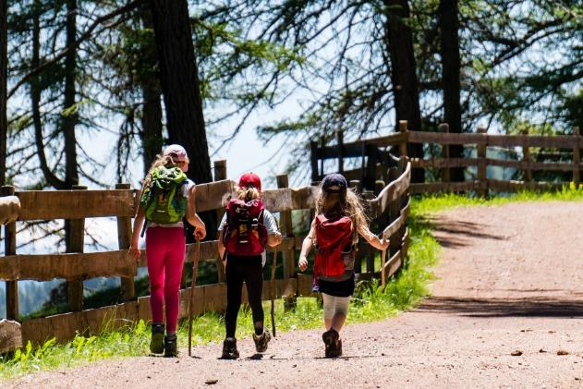
Projekt összetétel
Moduláris Vertikális Farmok
Városi és vidéki közösségek
Helyi turisztikai attrakciók
Hazai és nemzetközi hálózat
Bizalmas!

Slide 3

Napjaink problémái a mezőgazdaságban
Aszály / Jégeső
Kimerült termőtalajok
Klímaváltozás
Szabadföldi termelés kitettsége (öntözés, műtrágya)
Bizalmas!

Slide 4
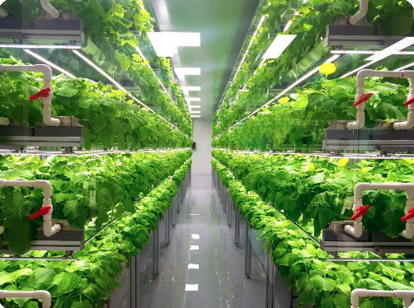
Innovatív jövő - Vertikális Farm
Beltéri, precíziós növénytermesztés
  Akár a településen belül is
Méretgazdaságosság
  2,5 Ha termőföld kiváltható 500m² beltéri farmon
95% vízvisszanyerés
Állandó garantálható MINŐSÉG
Vegyszermentes, mégis kórokozómentes
Klímától, időjárástól független termelés egész évben
Bizalmas!

Slide 5
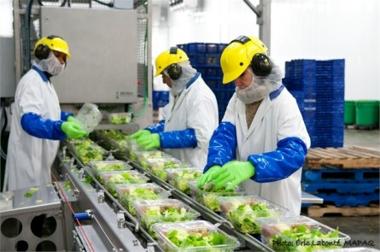
Tények
Üzembiztos alapanyag ellátást biztosít
Garantált Prémium Minőség egész évben
Energiaellátás NAPELEMMEL
50%-al csökken a hulladéktermelés!
MOSÁS NÉLKÜL előkészíthető (Élelmiszerbiztonság!)

Slide 6
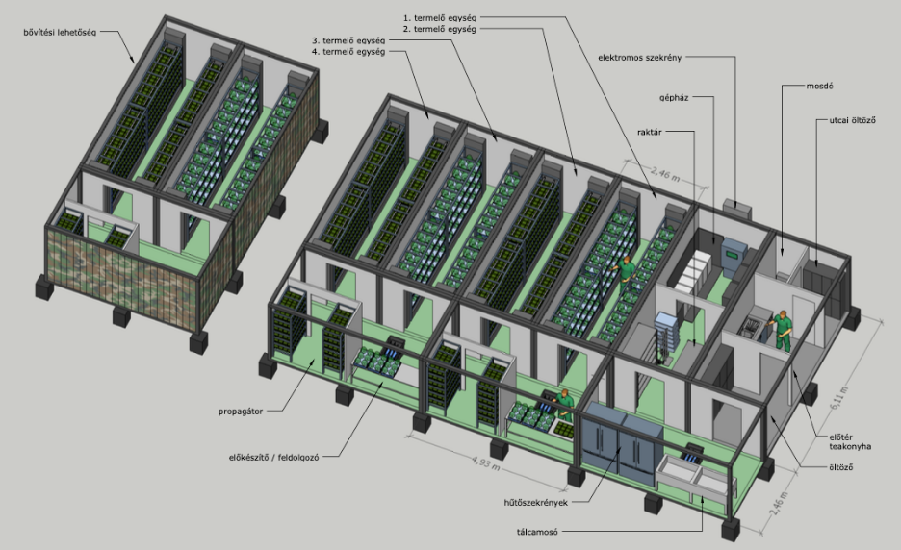
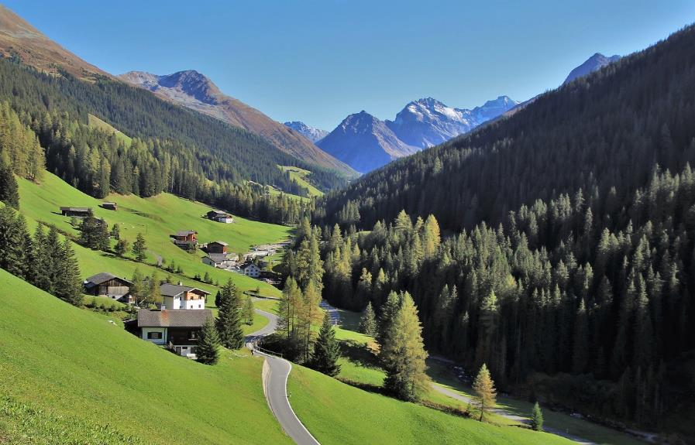
„Vertikális Farm + Turizmus” Projekt
A projekt célja klíma semleges Moduláris Vertikális Farmhálózat és
helyi adottságokra épülő Turisztikai Attrakciók létrehozása

Slide 7
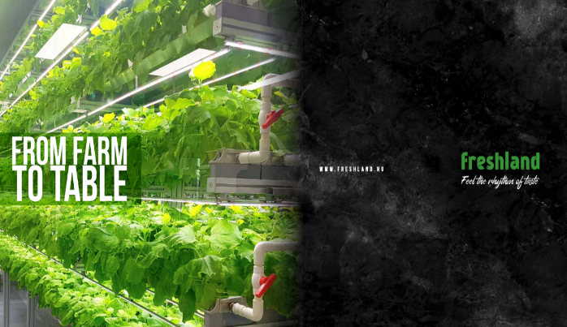
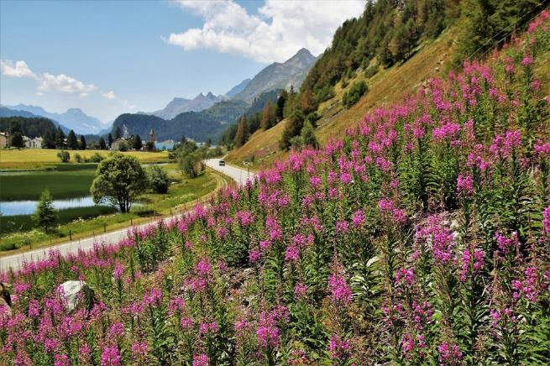
Fenntartható jövőkép – Public Private Partnership
Mintaprojekt létrehozása
Egyetemek, kutatóközpontok bevonása
Partnerhálózat
További együttműködő partnerek bevonása
Bizalmas!

Slide 8
Projekt előnyök
Stabil / Kiszámítható / Kalkulálható termelés
Egészséges / Tápanyagban dús élelmiszer előállítása
Helyi közösségek ellátása – iskolák / óvodák / közintézmények
Munkahelyteremtés
Fiatalok bevonása és képzése a modern, fenntartható mezőgazdaságba
Kutatás + Fejlesztés + Innováció
Modern technológia alkalmazása (mesterséges intelligencia, robotika)
Bizalmas!

Slide 9
Miért jó a „Moduláris Vertikális Farm” projekt?
Az egészséges élelmiszerek iránt egyre a nagyobb az igény
A farm terményeiben minden vitamin és ásványi anyag megtalálható, amely állagromlás nélkül a fogyasztóhoz jut
Esélyegyenlőség megteremtése a városi és falusi közösségek számára az egészséges élelmiszerekhez való hozzáféréshez fejlettségüktől függetlenül
Hazai és nemzetközi partnerhálózat kialakítása
Az innováció magában hordozza a további fejlesztések lehetőségét
Bizalmas!

Slide 10
Fejlesztési lehetőségek
Helyi közétkeztetés bekapcsolása (iskolák, kórházak, közintézmények...)
K + F / Innováció: új, akár még jelenleg ismeretlen zöldségek, gyümölcsök fejlesztése, bevezetése
Életmód és diéta programok fejlesztése
Hazai és nemzetközi partnerhálózat kiszélesítése
Hazai és EU Programokba való bekapcsolódás:
1. HORIZON-CL6-2024-COMMUNITIES-02-1-two-stage - Innováció az éghajlat-semleges vidéki közösségekért 2050-ig
2. HORIZON-CL6-2024-COMMUNITIES-02-2-two-stage - Új fenntartható üzleti és termelési modellek a gazdálkodók és a vidéki közösségek számára
Bizalmas!

Slide 11


A siker kulcsa:
Moduláris Vertikális Farm + Turisztikai Attrakciók
Bizalmas!

